Slide 1
הוראות התקנה
Bitdefender Total Security 10 Endpoints

Slide 2
רכשתם מוצר אבטחה מוביל מבית ביטדפנדר - Bitdefender Total Security
הגנה ותאימות למערכות הפעלה Windows, Mac OS, אנדרויד ו-iOS
זיהוי אתרים חשודים, מתחזים וחסימת פרסומות
הגנה רב שכבתית נגד ווירוסים לרבות ווירוס כופר
שמירה וניהול סיסמאות באופן מרוכז ומאובטח
גלישה באמצעות VPN
בקרת הורים –זמן מסך, אפליקציות, מיקום, גלישה ורשתות חברתיות
תמיכה מקיפה 24/7 בשפה האנגלית
עד 10 מכשירים כולל מחשבים ומכשירי מובייל

Slide 3
לאחר הרכישה נכנס למרכז השליטה של ביטדפנדר לטובת הקמת חשבון בכתובת:
https://central.bitdefender.com
לאחר הקמת החשבון נוכל דרך מרכז השליטה להתקין הגנה על המחשבים/טאבלטים וטלפונים .
נתחיל בהקמת חשבון דרך לחיצה על
נכניס שם מלא / כתובת אימייל מעודכנת וסיסמה שאותה נזכור היטב. הסיסמה חייבת להיות מורכבת מ 8 תווים, לפחות מספר או סימן אחד, ואותיות באנגלית שאחת מהן חייבת להיות אות גדולה.
לוודא את הנתונים ולסמן וי על תנאי השימוש
לסיום נלחץ על הקמת החשבון – CREATE ACCOUNT

Slide 4
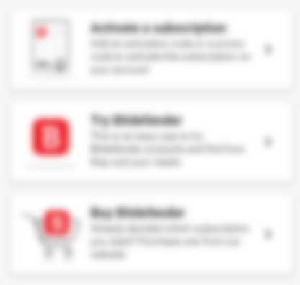
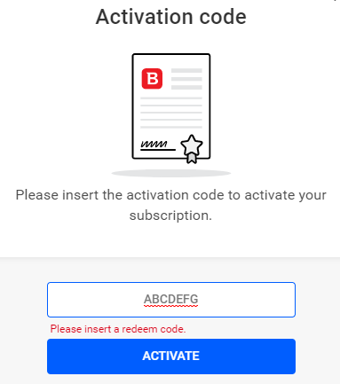
לאחר הרישום הקצר נקבל מסך פתיחה.
לשים לב לבחור את האופציה הראשונה !
Activate a Subscription
באופציה הזאת אנחנו מפעילים את השירות
בעזרת הקוד שקיבלנו לאחר הרכישה !
מכניסים את הקוד שקיבלנו ולוחצים על
ACTIVATE

Slide 5
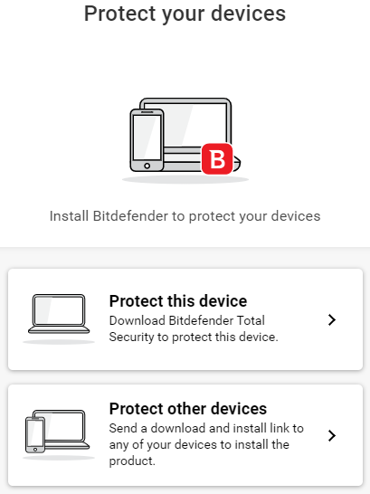
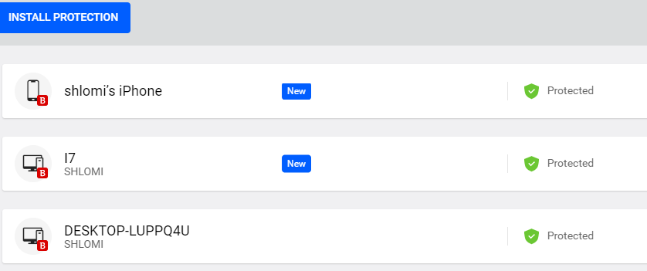
זהו 🙂 אנחנו מוכנים להתקנה של המכשיר הראשון !
נלחץ על My Devices ואז למעלה על Install Protection
במסך שיפתח נוכל לבחור האם להגן על המכשיר שבו אנחנו מחוברים או לשלוח קישור להתקנה למכשיר אחר.
Protect this device * הגנה על המכשיר שבו אנו מחוברים.
* Protect other devices שליחת קישור למכשיר אחר.
לאחר מכן נפעל לפי ההוראות וסיימנו את ההתקנה.
נוכל להיכנס למערכת ניהול בכתובת https://central.bitdefender.com
ולהוסיף מכשירים נוספים ולראות מצב ההגנה במכשירים שלנו.

Slide 6
קישורים חשובים
מרכז השליטה של ביטדפנדר : https://central.bitdefender.com/
סרטון הסבר על מרכז השליטה של ביטדפנדר
מדריך התקנה מלא למוצר TOTAL SECURITY
סרטון הדגמה קצר על ההתקנה
הוספת התקנים נוספים לחשבון ניהול במרכז השליטה
מדריך התקנה להתקני אנדרואיד
מדריך התקנה להתקני IOS אפל

